Slide 1

TRƯỜNG TIỂU HỌC VŨ XUÂN THIỀU
MÔN MĨ THUẬT LỚP 2
TIẾT NGHỆ THUẬT
BƯU THIẾP SINH NHẬT

Slide 2

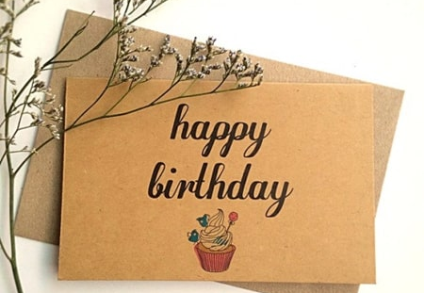

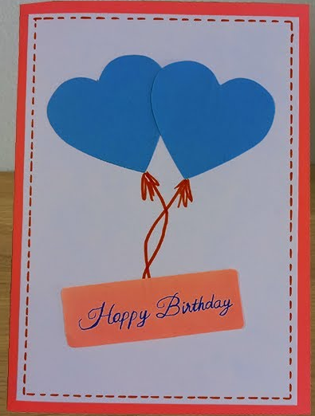

1. Khám phá
? Bưu thiếp thường được dùng để làm gì?
? Bưu thiếp thường có hình dạng gì? Màu sắc ntn?
? Các hình ảnh trên bưu thiếp được sắp xếp ntn?
? Có thể làm bưu thiếp bằng những chất liệu gì?

Slide 3
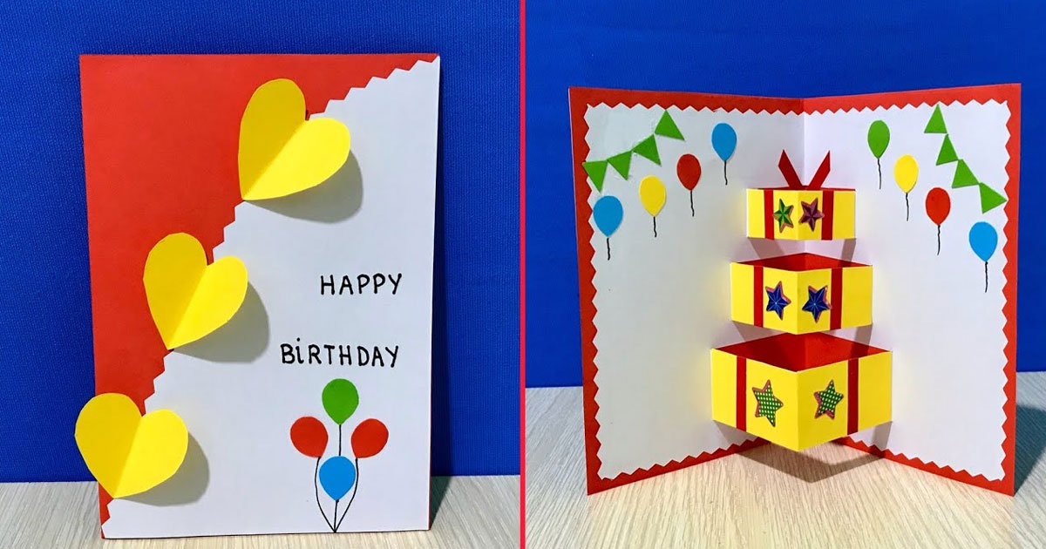

Slide 4
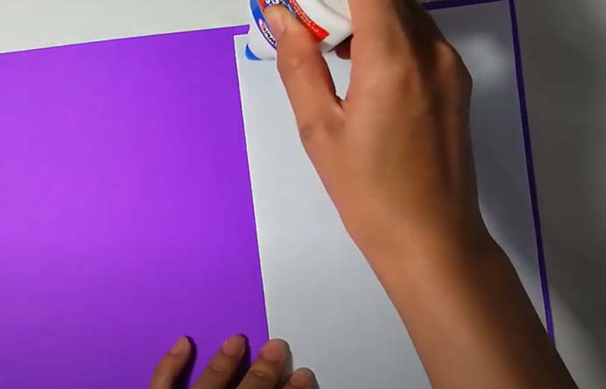
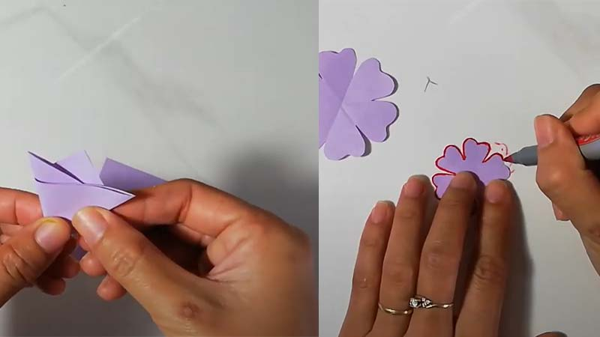
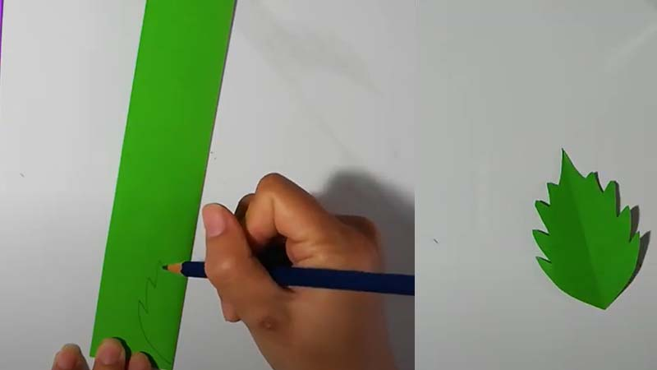
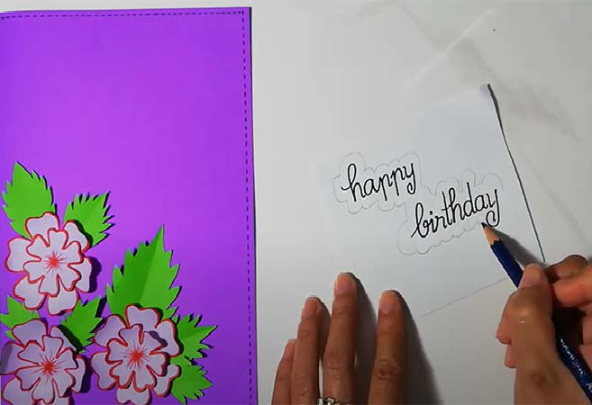
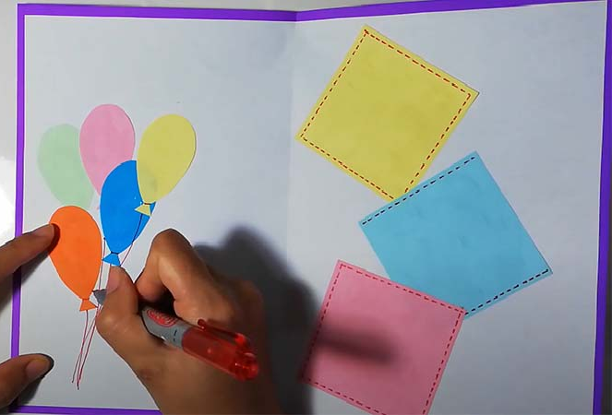
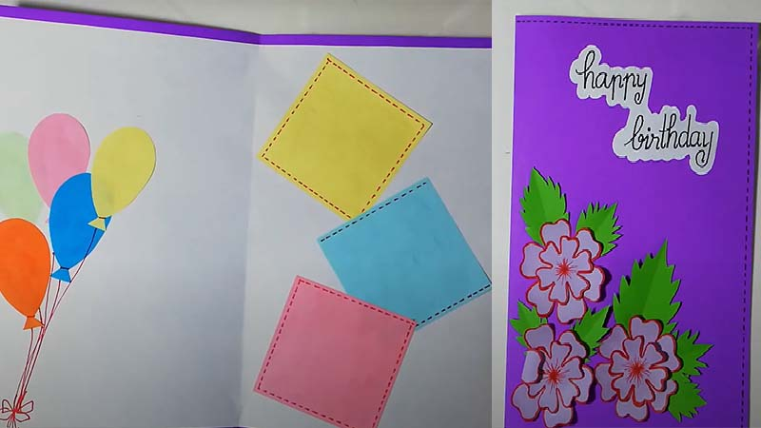
2. Kiến tạo kiến thức – kĩ năng: Cách tạo bưu thiếp sinh nhật
1: Làm bìa trong và ngoài
2: Cắt hoa giấy
3: Cắt lá giấy
4: Trang trí bìa ngoài của tấm thiệp
5: Trang trí bìa trong của tấm thiệp
Bưu thiếp đã hoàn chỉnh

Slide 5


3. Luyện tập – sáng tạo
Con hãy làm một bưu thiếp tặng người mà con yêu quý

Slide 6

4. Phân tích – đánh giá

